Slide 1
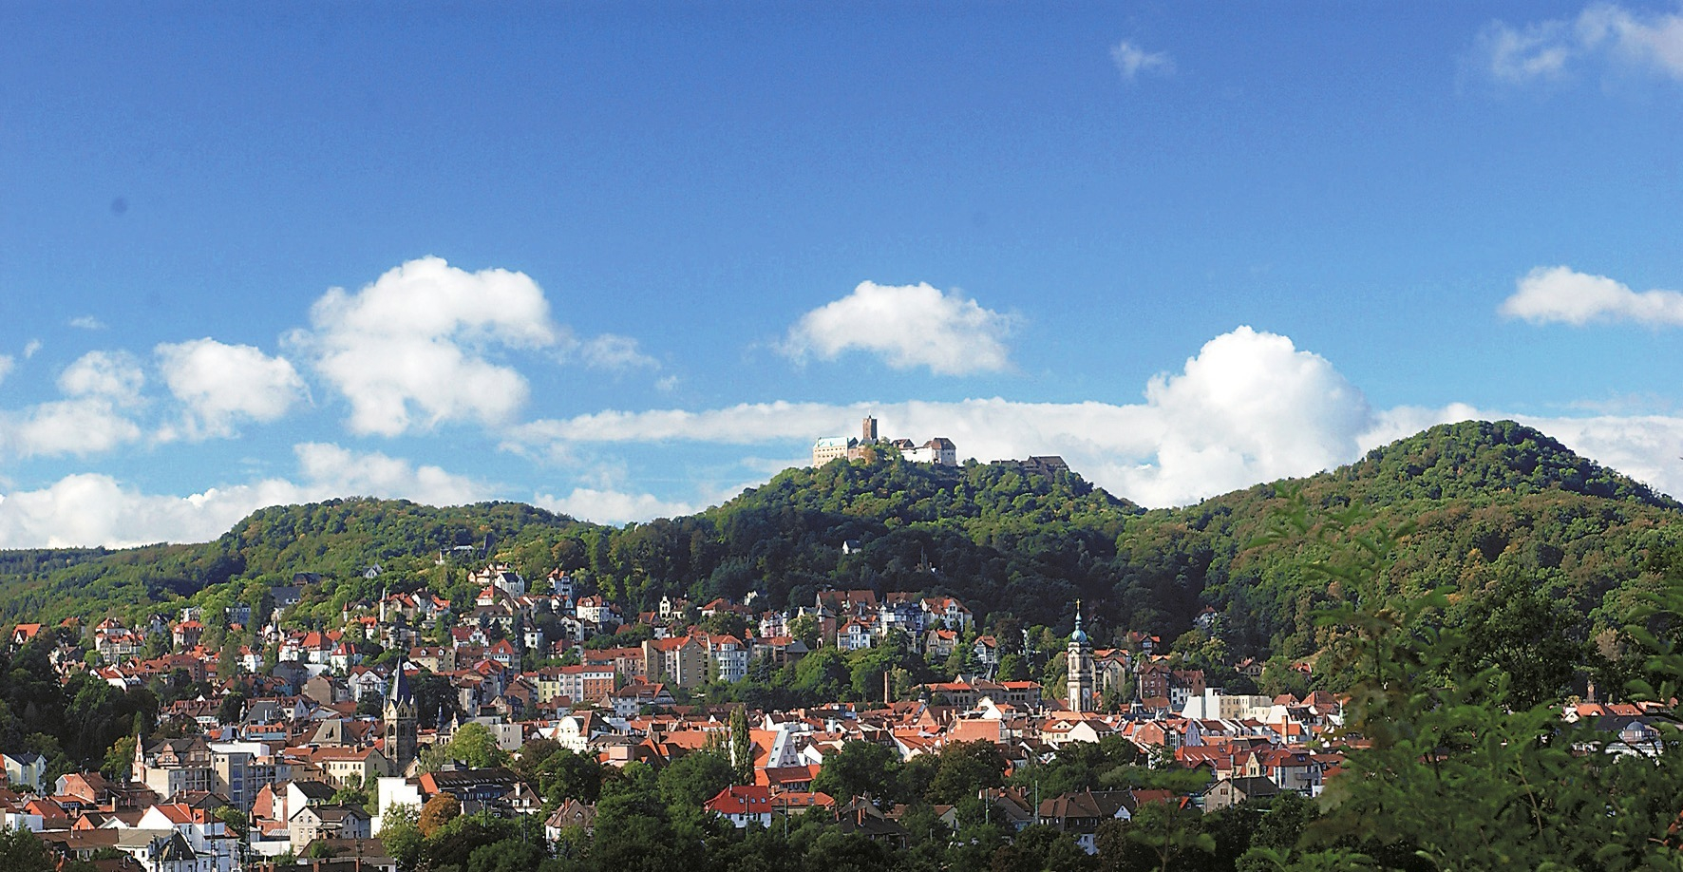
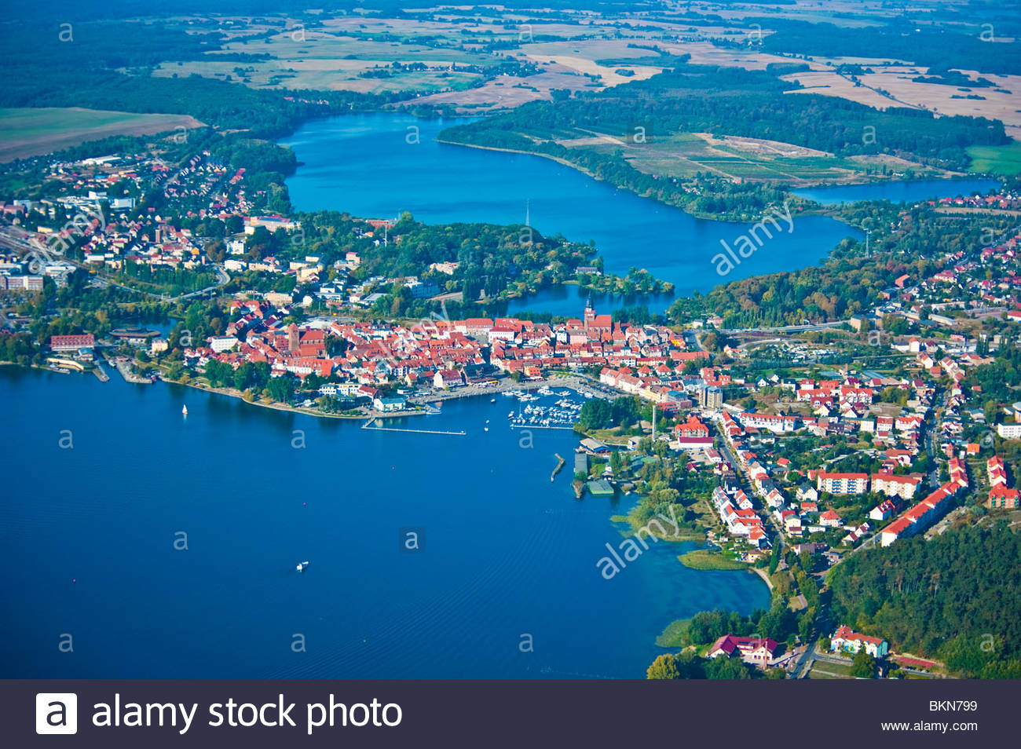
Motoradurlaub
Thüringen
Mecklenburg
Thüringen & Mecklenburg
Von Olaf Möbius Sommer 2005

Slide 2
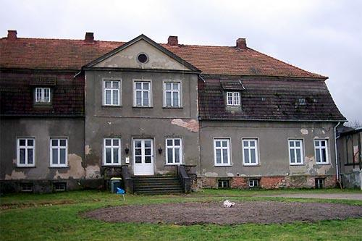
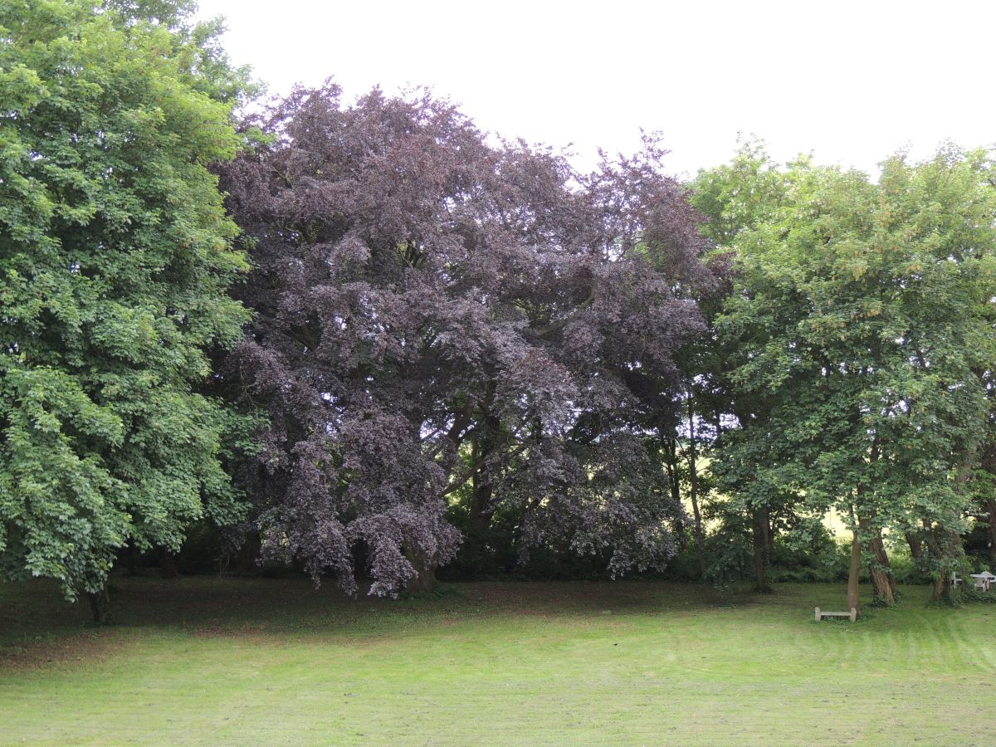
Meine Ferienwohnung bei meiner Nichte
Motoradurlaub Ausgangspunkt Striesonow
Park hinterm Haus

Slide 3
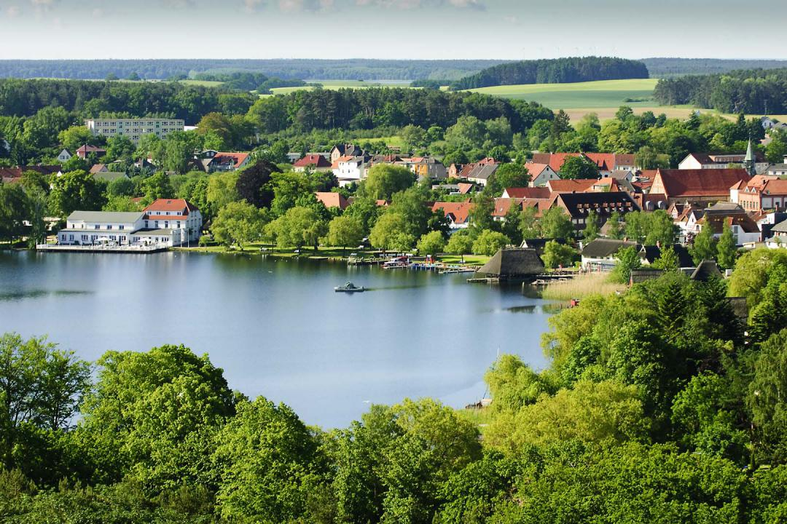
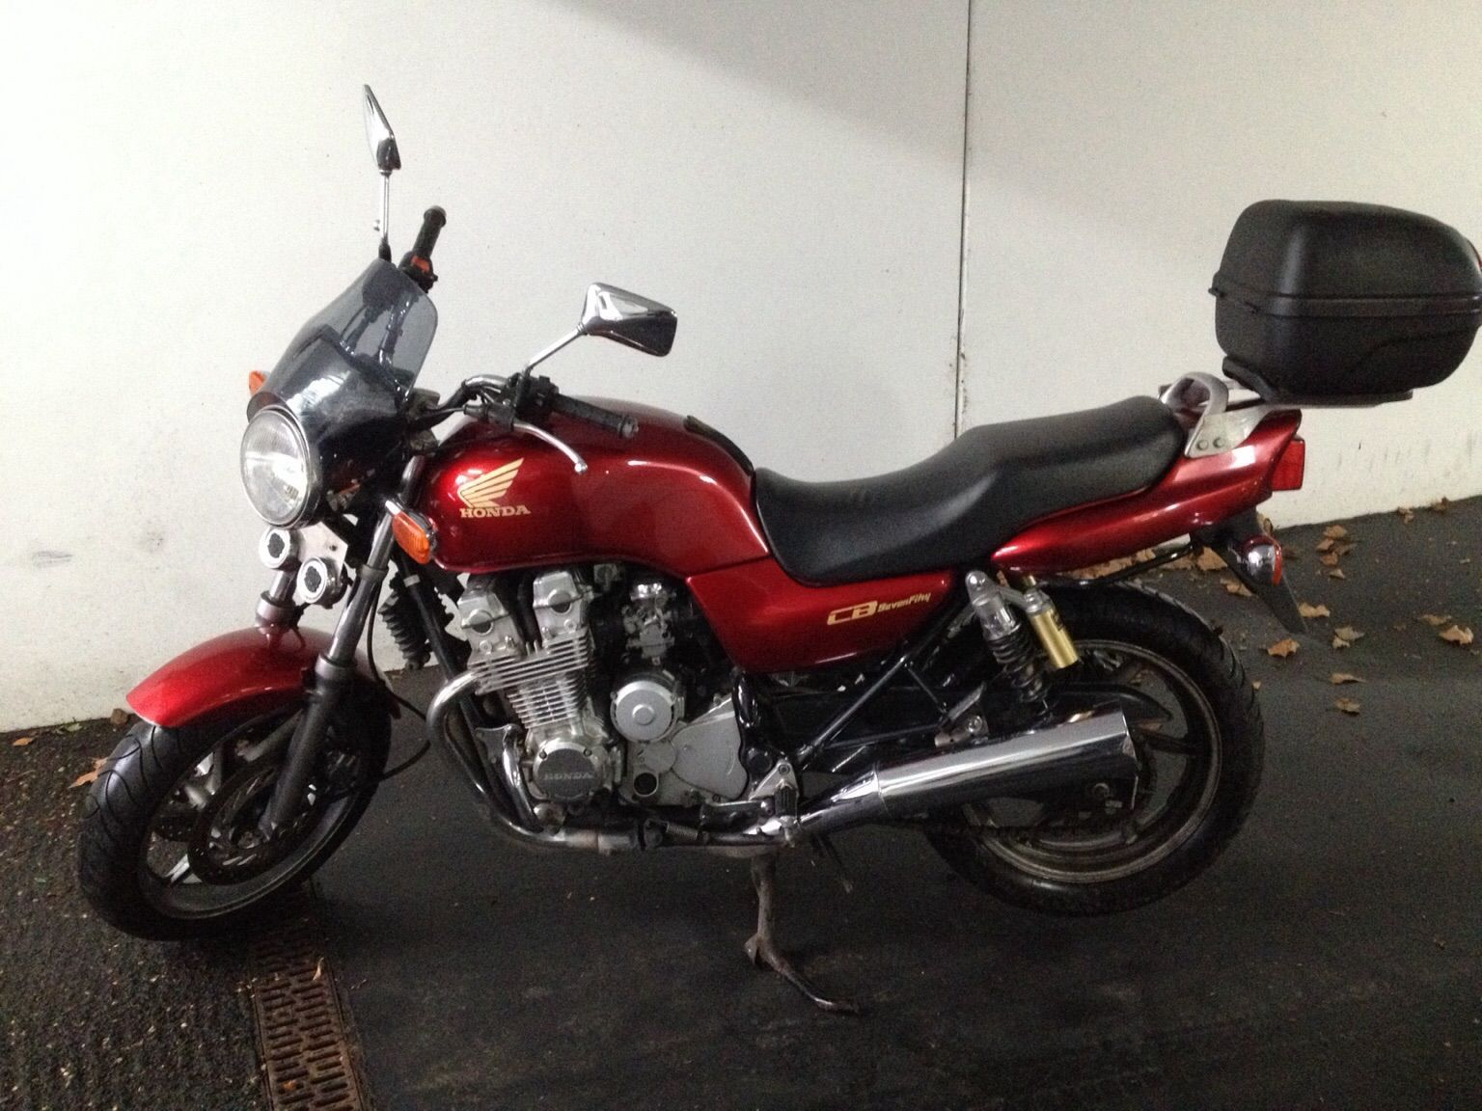
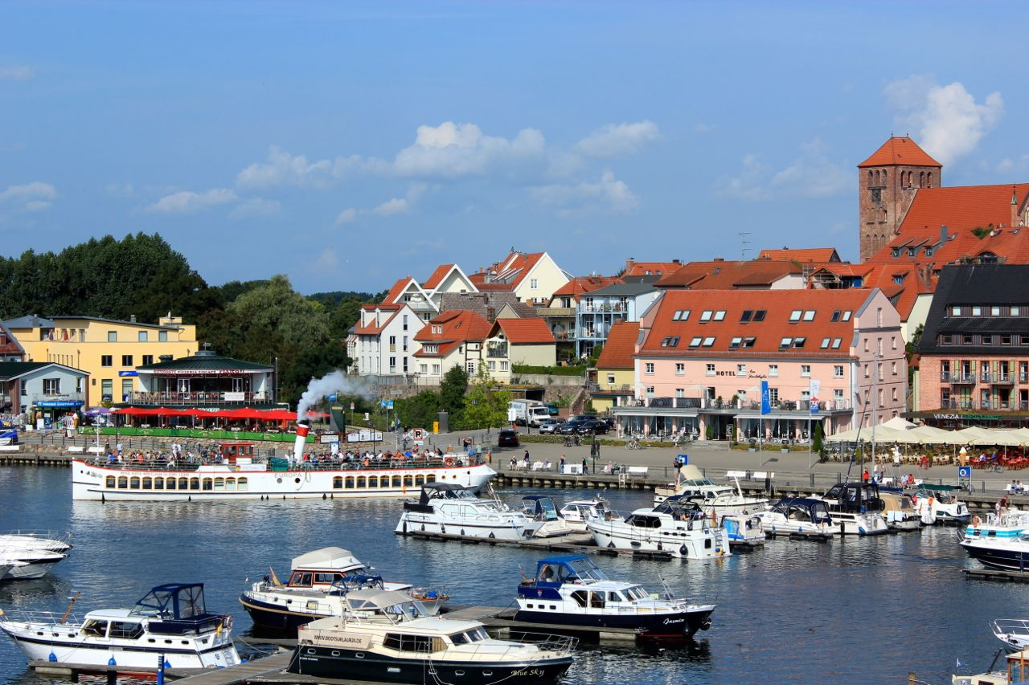
1. Etappe Krakow am See
2. Etappe Europa- Hafen an der Müritz
Mein Motorrad

Slide 4
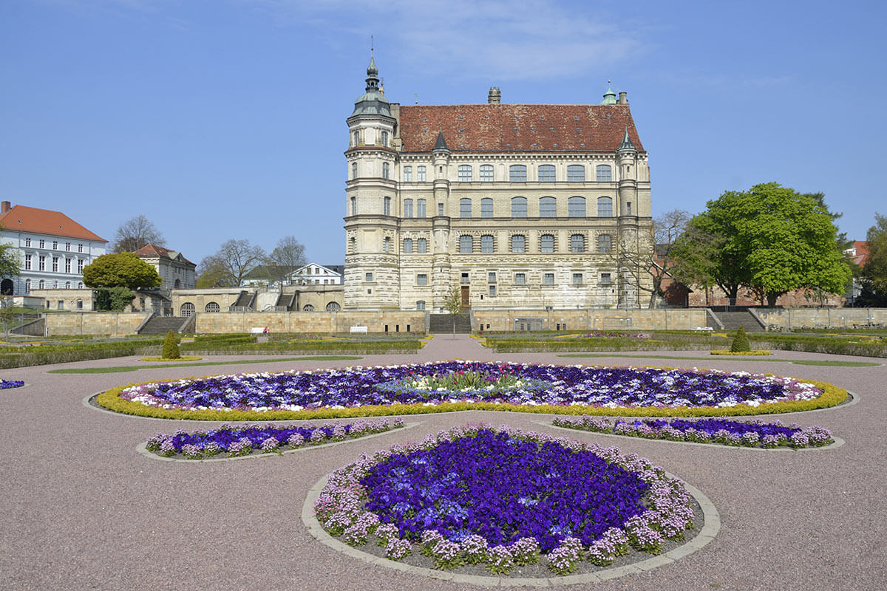
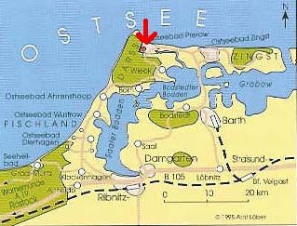
3. Etappe Güstrow
Rundfahrt zum Dars 3 Etappe
Frühstück bei Karls Hof

Slide 5
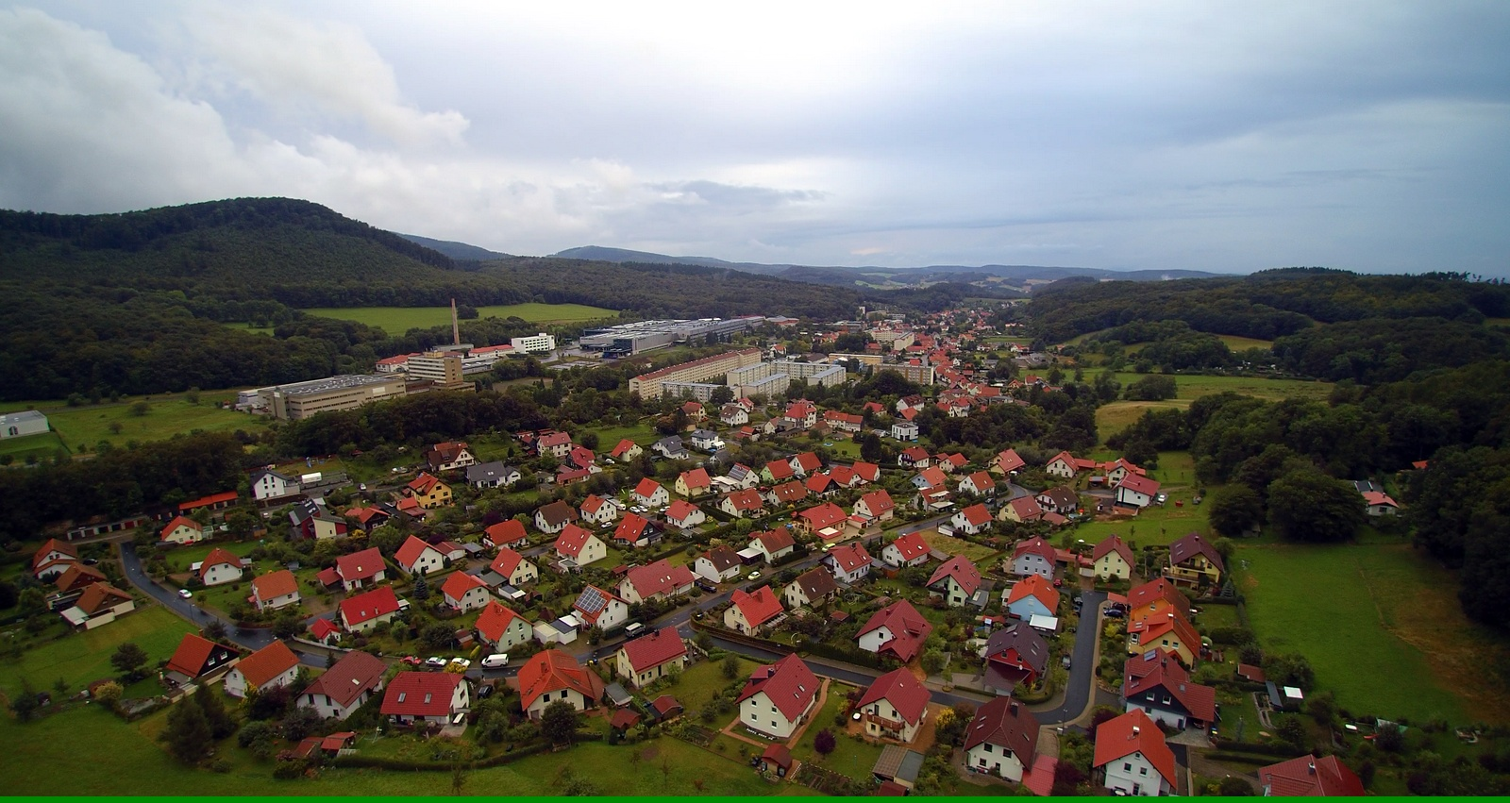
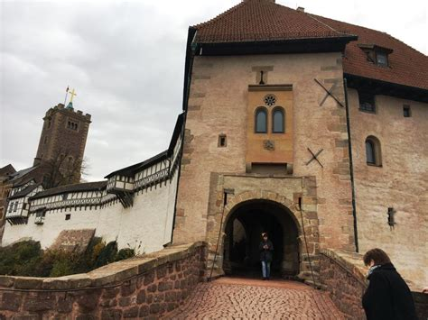
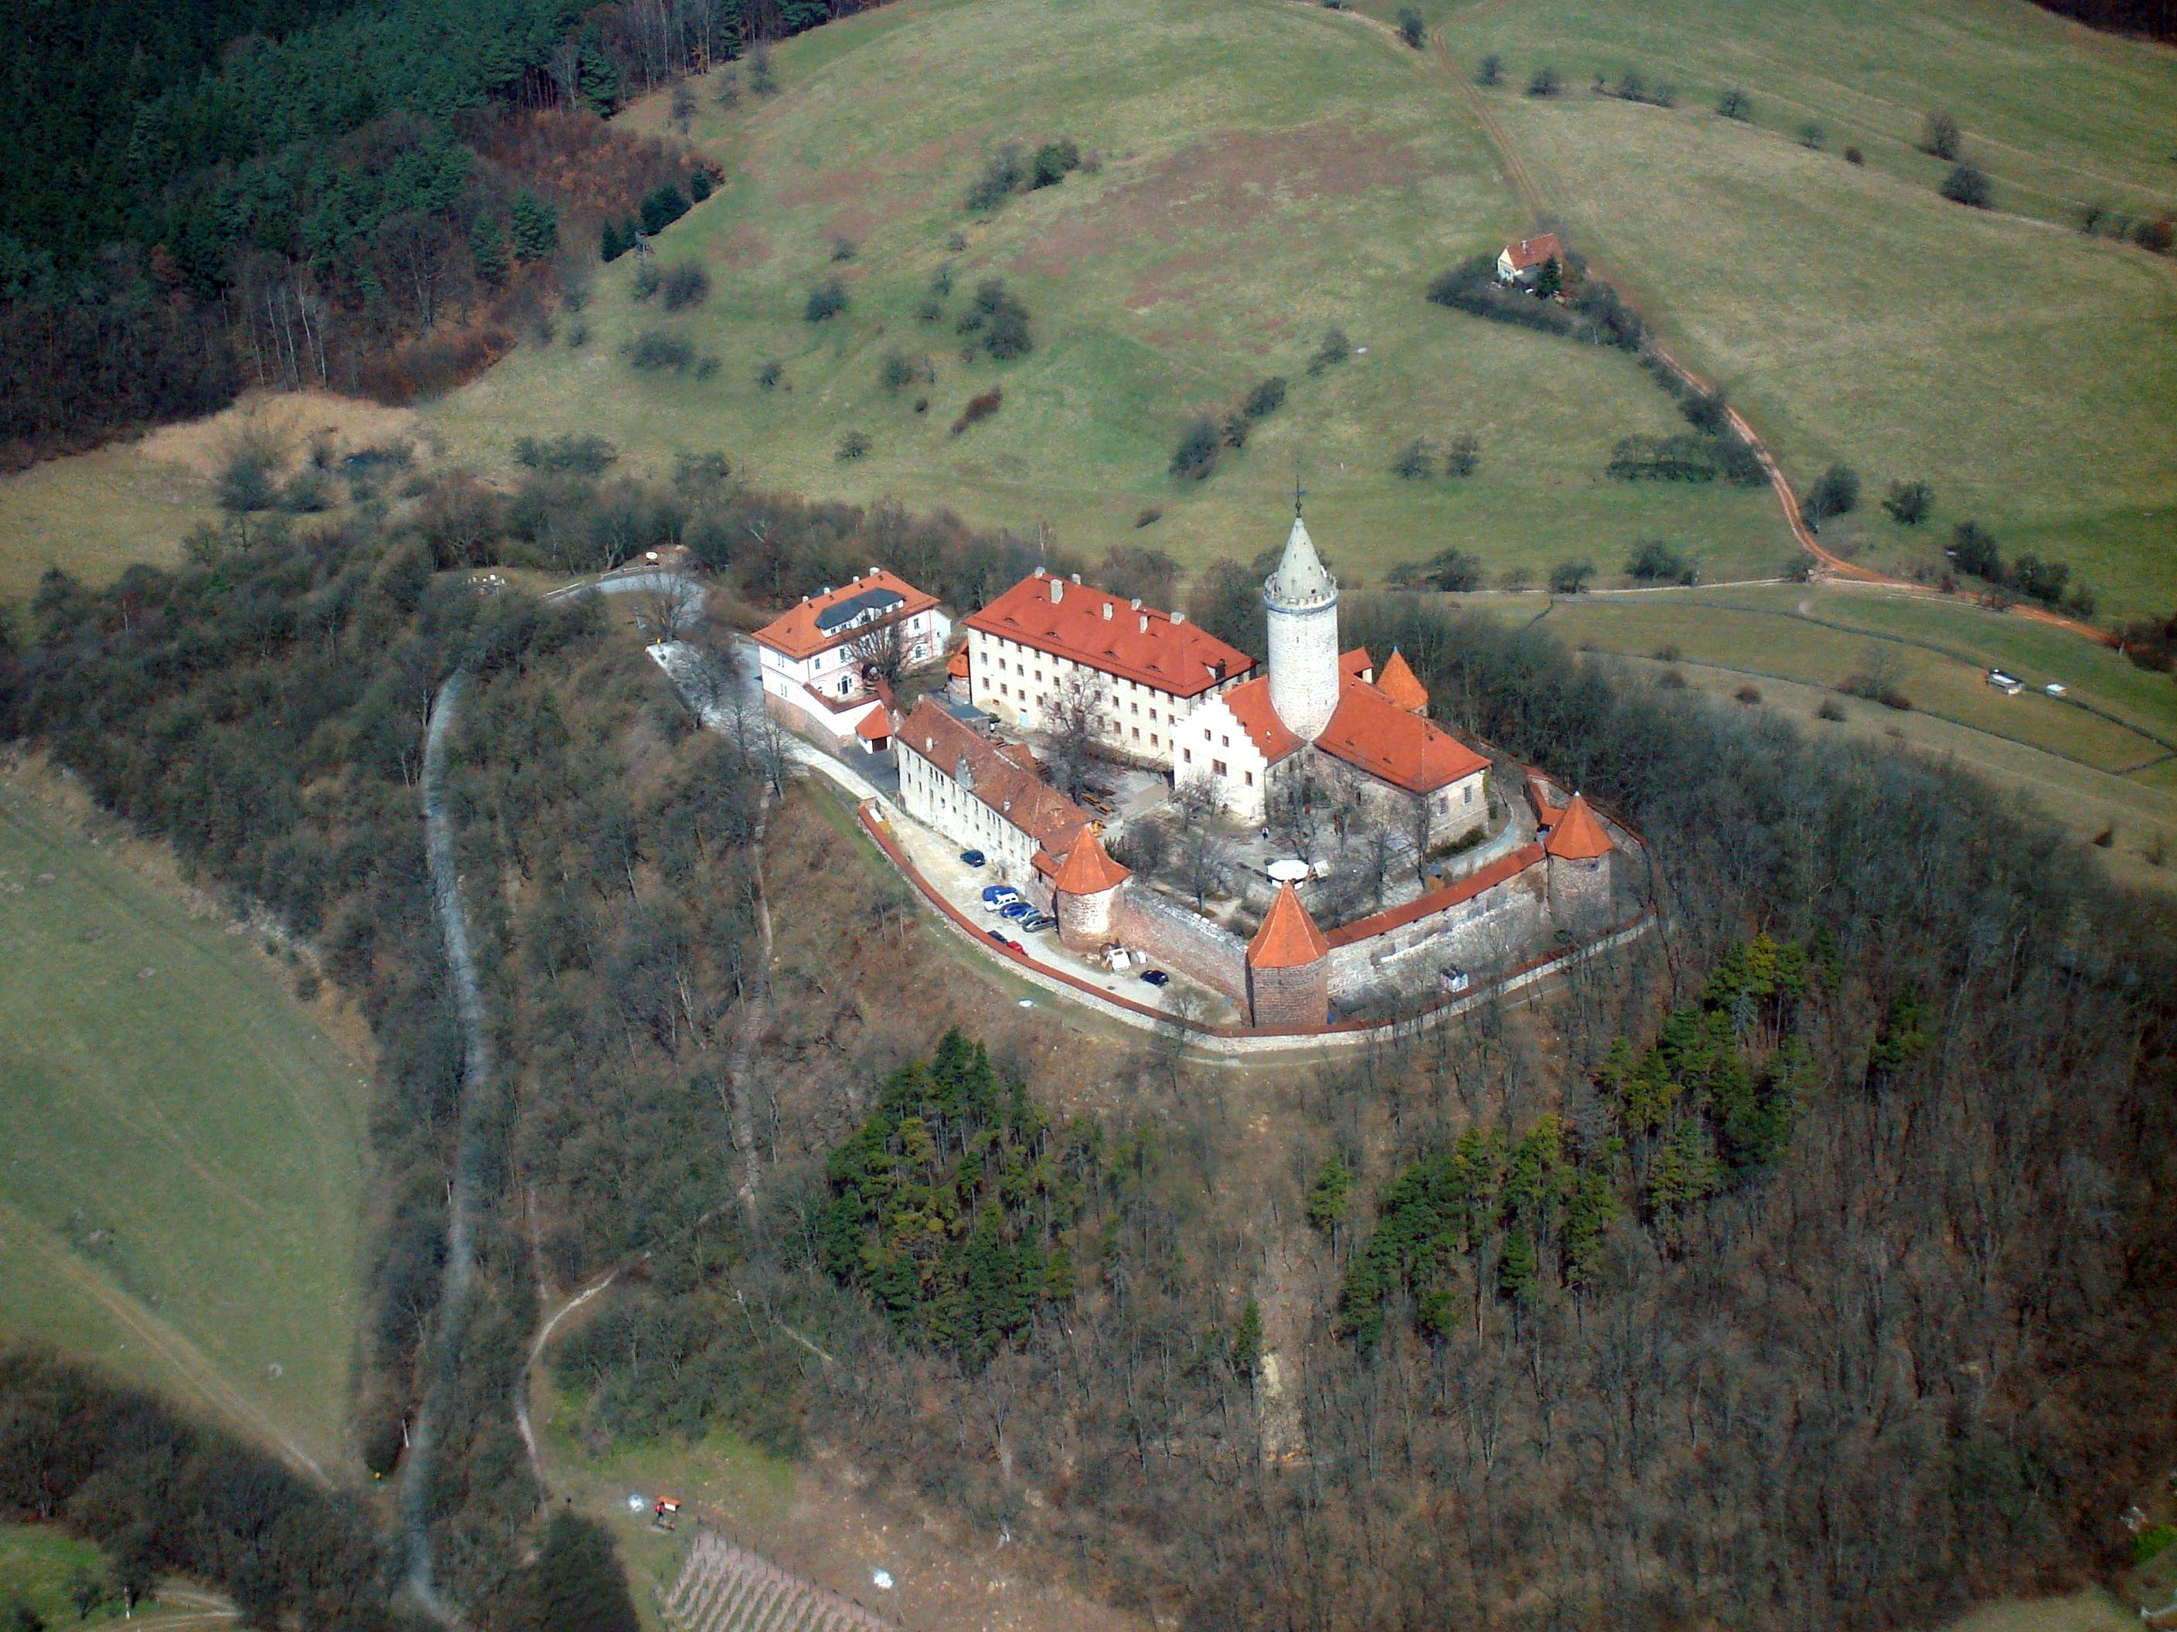
Seebach Ausgangspunkt für Thüringrundfahrt
Wartburg Eisenach

Slide 6
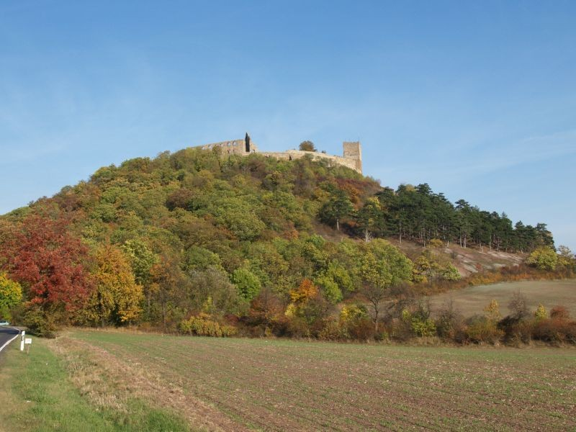
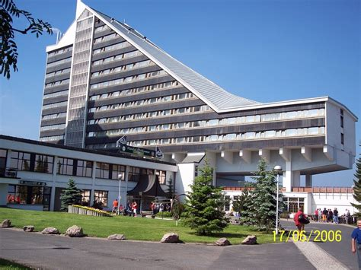
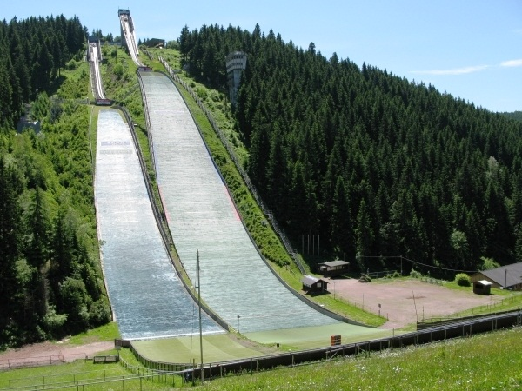
Schanzen Oberhof
Besuch der drei Gleichen
Panorama Hotel Oberhof

Slide 7
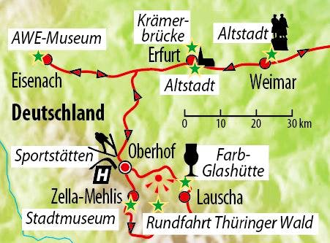
War ein schöner Urlaub
Thüringen Rundfahrt
Ende Motorradurlaub Olaf Möbius Thüringen & Mecklenburg 2005

